Slide 1


Un seul dashboard. Toute la vérité. C'est tout ce que votre restaurant attendait.

Slide 2
CONTEXTE / PROBLÉMATIQUE
Les 4 Pain Points des Restaurateurs
1. Visibilité sur la marge
2. Anticipation de l'activité
Pas de visibilité en temps réel sur la marge nette et le point mort - impossible de savoir si le restaurant est rentable avant la clôture mensuelle.
Impossibilité d'anticiper l'activité future sans outil de prédiction - investissements décidés dans l'urgence.
3. Poids administratif
4. Données dispersées
Poids administratif du traitement manuel des factures fournisseurs - 2 à 4 heures perdues chaque semaine.
Données dispersées dans des outils incompatibles - vision financière toujours parcellaire et en retard.

Slide 3
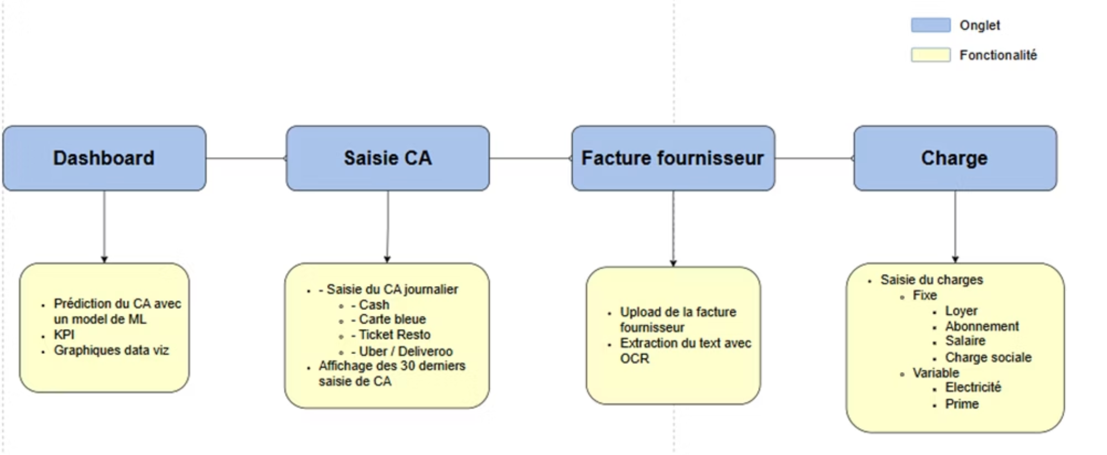
Architecture fonctionnelle : les 4 modules / blocs de RestoLens

Slide 4
DASHBOARD
Tout ce que contient le Dashboard
Une seule interface centralise les données du restaurant et aide à anticiper ses décisions financières.
1
OCR Intelligent
2
Prédiction du CA
3
Centralisation des données
Lecture automatique des factures fournisseurs via AWS Textract
Un modèle Prophet (time series)
Toutes les données financières au même endroit :
→ CA journalier par canal
→ Achats fournisseurs
→ Charges fixes & variables
4
Assistant IA
5
Alertes Prix Matières Premières
6
Aperçu du Bilan Comptable
Un chatbot connecté aux BDD
Le dashboard détecte les hausses de prix chez les fournisseurs
Une première estimation du bilan comptable

Slide 5
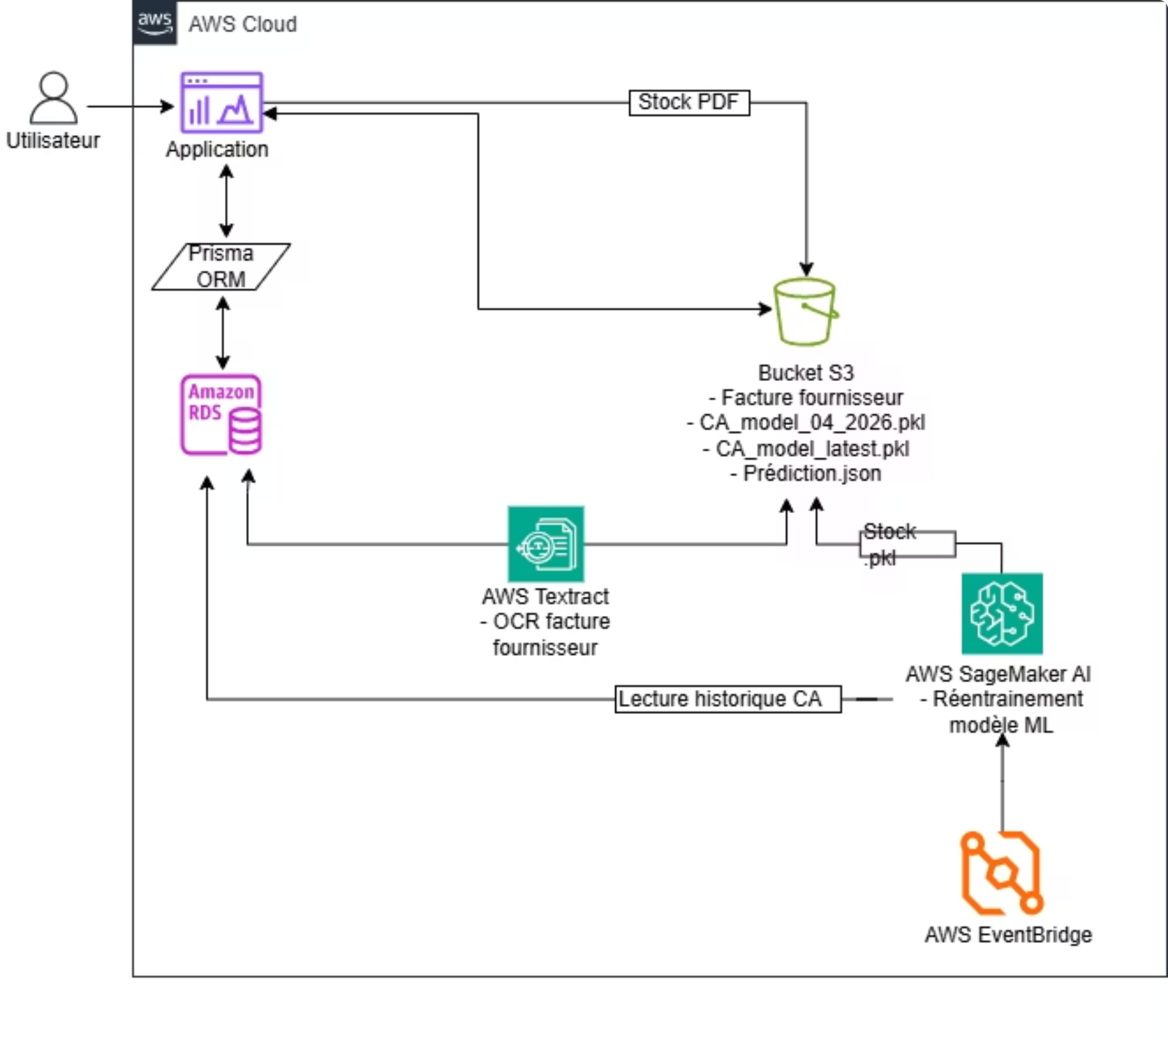
Architecture Cloud Globale RestoLens sur AWS

Slide 6
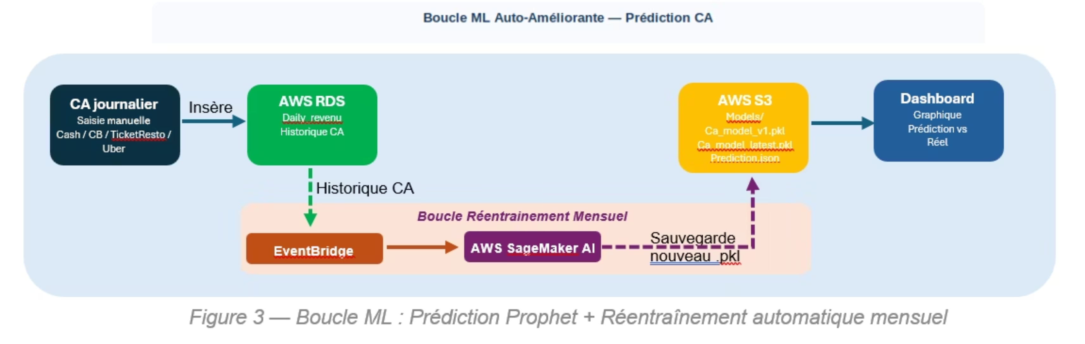
MOTEUR DE PRÉDICTION
AWS SageMaker AI + AWS EventBridge — Modèle de Prédiction ML

Slide 7
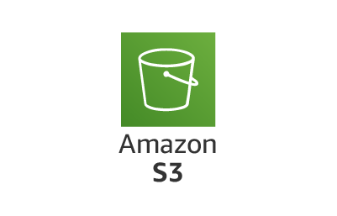
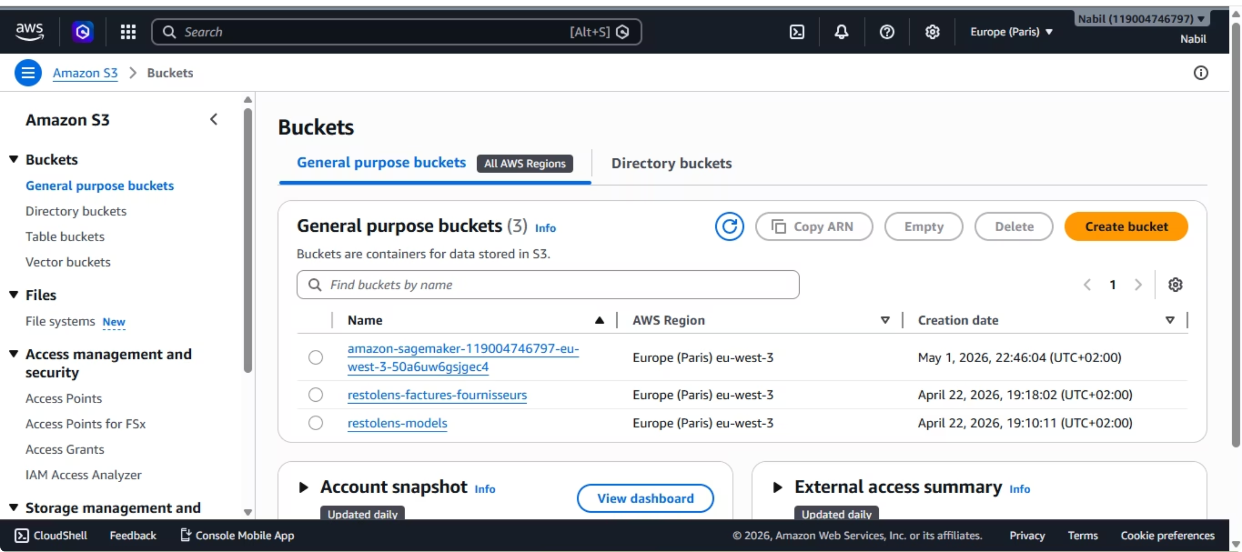
Amazon S3 — Stockage des Factures et Versioning des modèles ML
Amazon S3 joue un double rôle stratégique dans l'architecture :

Slide 8

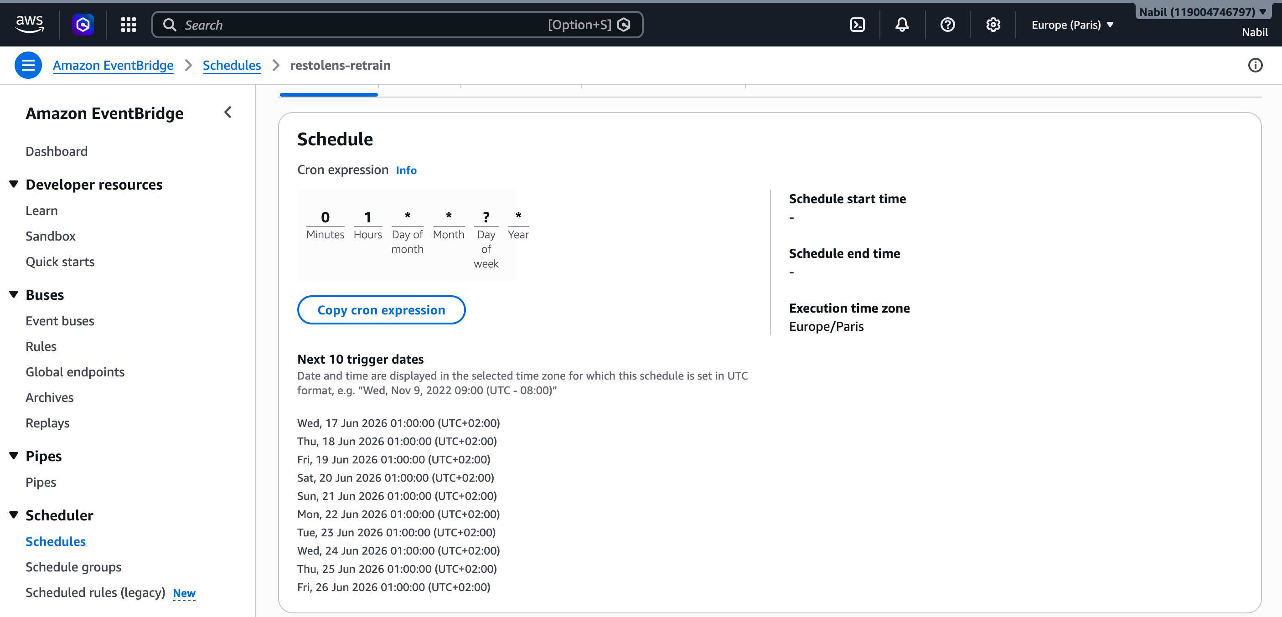
Feedback : Amazon EventBridge – réentrainer le modèle
Amazon S3 joue un double rôle stratégique dans l'architecture :

Slide 9
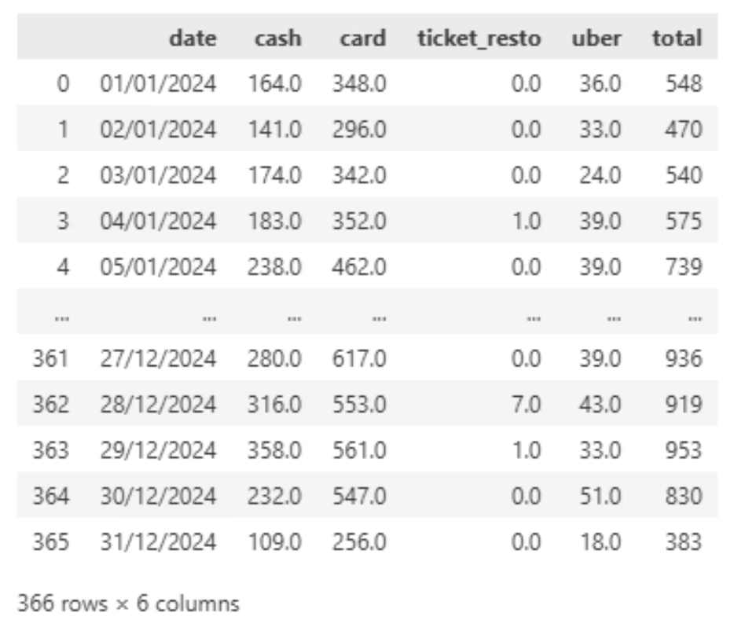
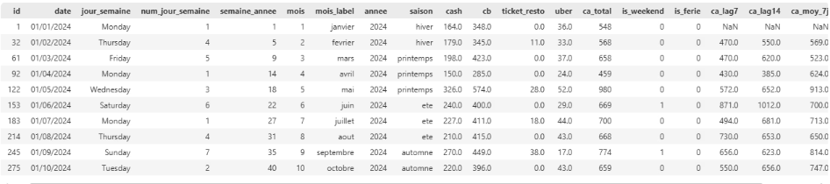
Configuration modèle
Modèle : Prophet
Données journalière historique (1 an)
11 mois de données : Train
1 mois de données : Test
Avant feature engineering
Après feature engineering
Métrique modèle
Métrique
Formule
Valeur
MAE (Mean Absolut Error)
mean(|prédit - réel|)
MAE : 196€ d'erreur moyenne par jour
MAPE (Mean Absolut Percentage Error)
mean(|prédit - réel| / réel) * 100
17.9% d'erreur moyenne
RMSE (Root Mean Square Error)
√(moyenne((prédit - réel)²))
264€ d'erreur quadratique
Notes:
annexe

Slide 10
Démonstration

Slide 11
ROADMAP
Limites & améliorations
Ce qui fonctionne aujourd'hui pose les bases d'un produit exploitable, mais la version suivante doit renforcer fiabilité, sécurité cloud et qualité des prédictions.
Limites actuelles
Améliorations prioritaires
- OCR dépendant de la qualité des PDF fournisseurs
- Textract appelé en synchrone, avec limite pratique de taille PDF
- Prophet sensible au volume historique et aux ruptures d'activité
- Secrets, coûts AWS et accès RDS à durcir avant production
- Chatbot limité aux données déjà présentes en base
- Passer l'OCR en traitement asynchrone avec validation humaine
- Sécuriser RDS via VPC, IAM strict, Secrets Manager et backups
- Ajouter CloudWatch, alertes coûts et suivi des erreurs API
- Enrichir Prophet avec météo, événements et saisonnalité locale
- Versionner les modèles avec métriques de précision
Prochaine étape
Transformer le prototype en socle SaaS : pipeline OCR robuste, observabilité cloud, garde-fous sécurité et apprentissage continu des prévisions.

Slide 12
ORGANISATION
Répartition des tâches
Chaque contribution couvre une brique métier identifiable : prévision, automatisation documentaire, infrastructure cloud, dashboard et assistant conversationnel.
1
Clyde
2
Natchia
3
Nabil
Modèle Prophet
- Préparation des données de CA
- Entraînement et horizon de prévision
- Export predictions.json pour le dashboard
- Travail sur le pipeline SageMaker
OCR factures
- Upload PDF fournisseurs vers S3
- Extraction Textract des champs clés
- Parsing des tableaux d'articles
- Structuration invoices et invoice_items
Cloud, dashboard & chatbot
- Intégration AWS/RDS/S3 côté API
- Dashboard KPI et modules financiers
- Assistant RAG connecté aux données
- Cohérence produit et parcours utilisateur
Logique d'équipe
Une séparation claire par domaine, avec un point de convergence : alimenter un dashboard unique qui donne au restaurateur une lecture fiable de son activité.

Slide 13
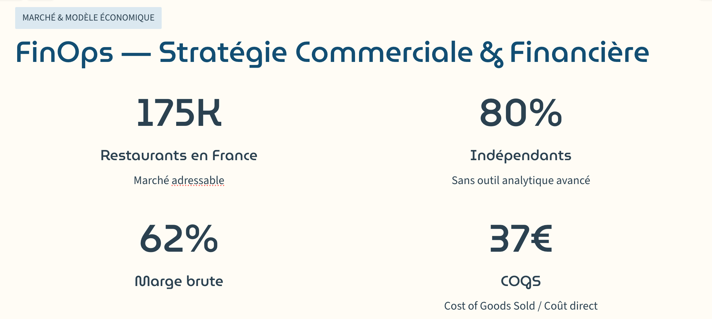
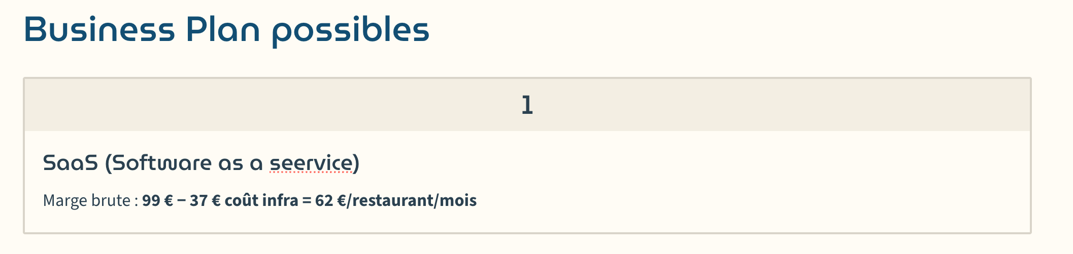

Slide 14
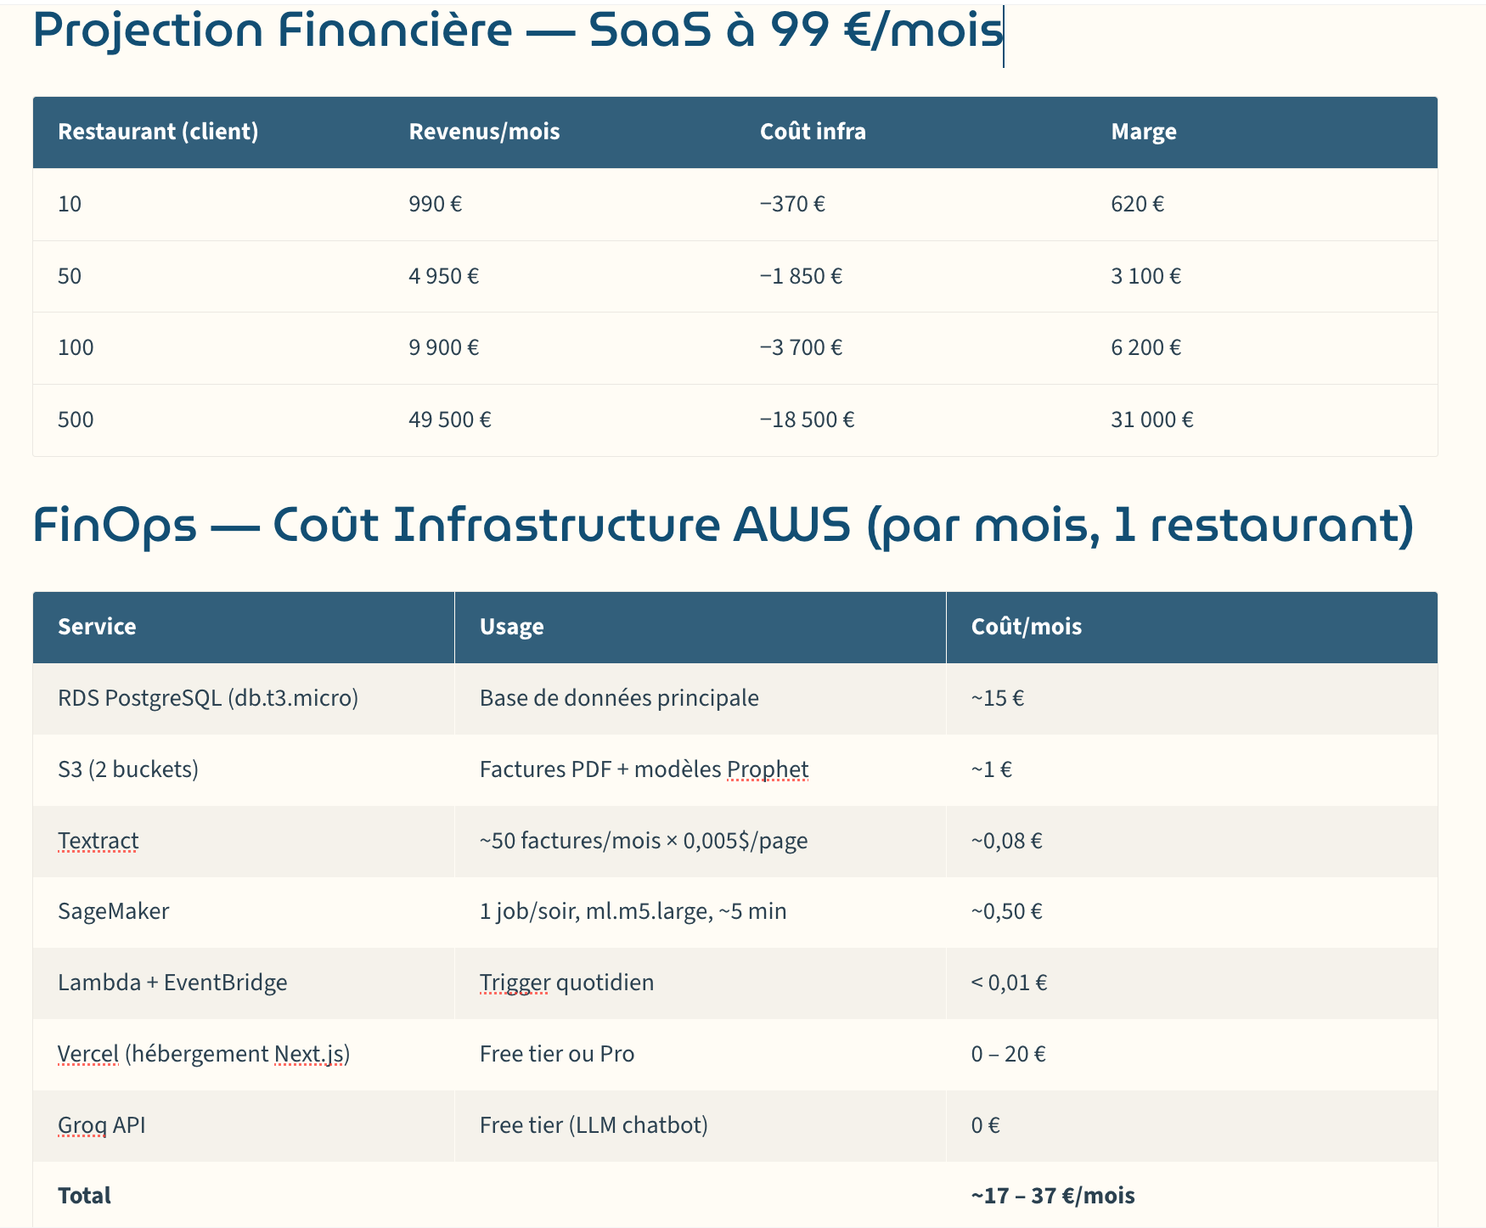

Slide 15
Annexes

Slide 16
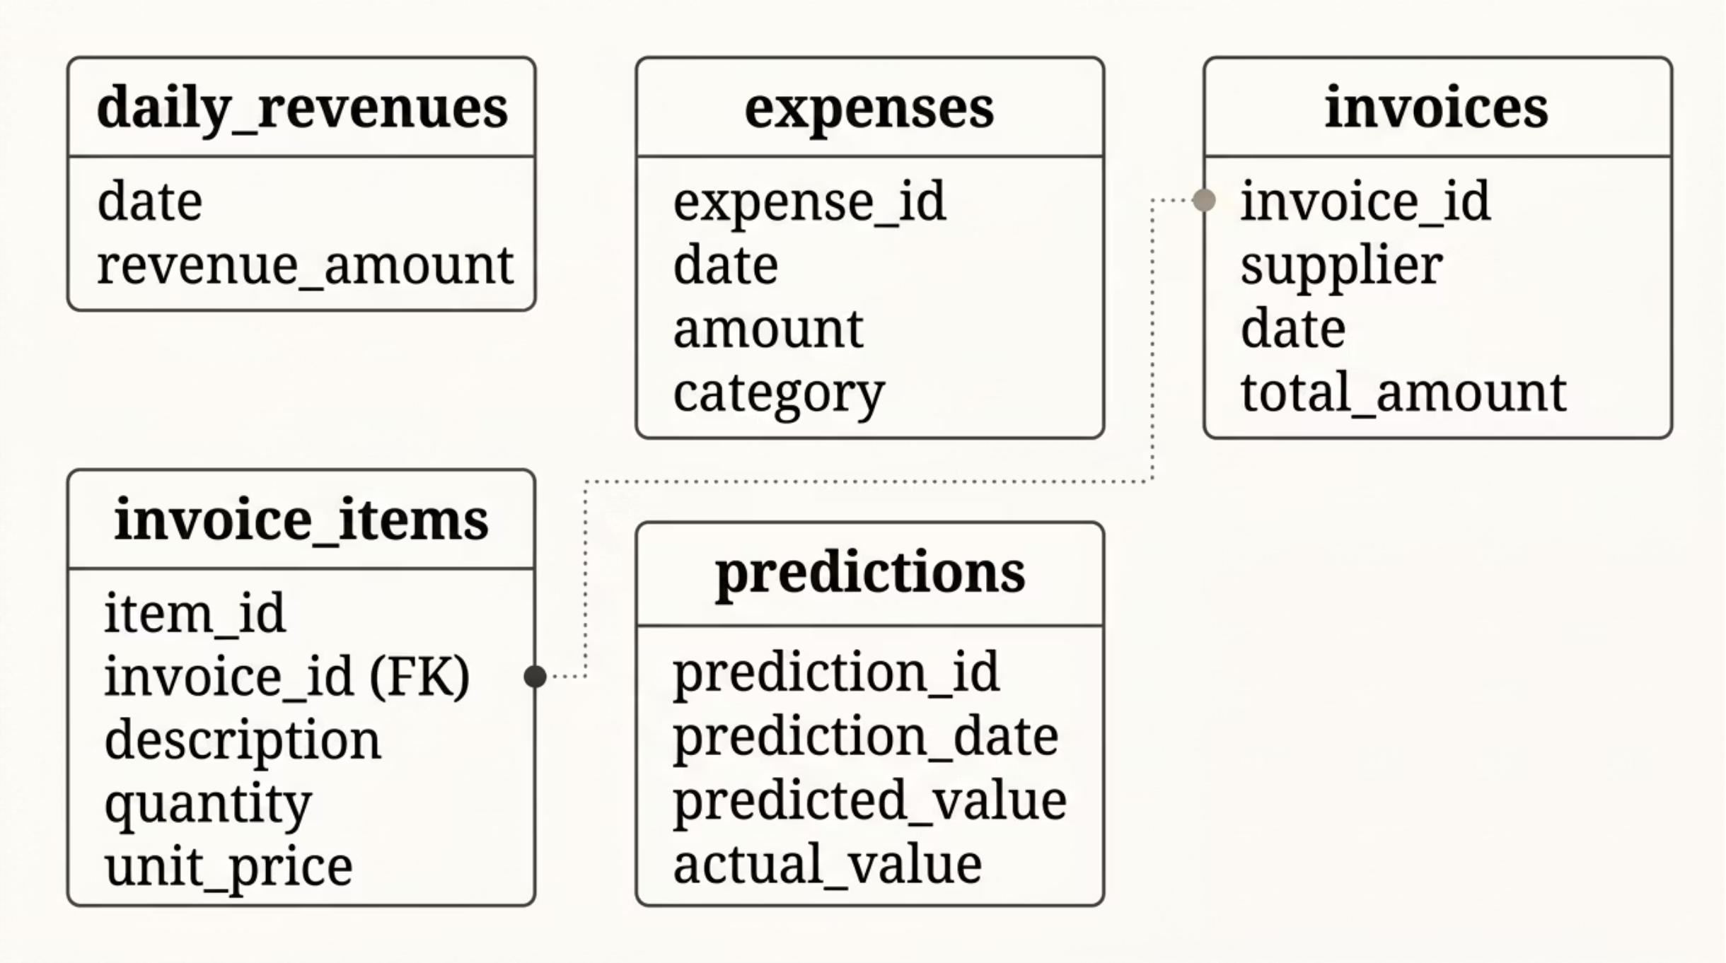
Amazon RDS PostgreSQL
En production, RestoLens migre vers Amazon RDS PostgreSQL Multi-AZ. Cette configuration garantit la haute disponibilité (basculement automatique), les sauvegardes automatiques et la conformité sécurité nécessaire pour des données financières. Les cinq tables relationnelles constituent la source de vérité unique de toute l'application : daily_revenues, expenses, invoices, invoice_items, predictions.
Cet infographic illustre l'organisation des données clés de RestoLens au sein de PostgreSQL, détaillant les cinq tables principales et leurs relations pour assurer une source de vérité unique et structurée.
Notes:
annexe

Slide 17
BUSINESS PLAN
Utilisation d'AWS dans RestoLens
L'infrastructure cloud soutient les trois promesses produit : automatiser les factures, fiabiliser la donnée financière et produire des prévisions exploitables pour le restaurateur.
1
S3 factures
2
Textract OCR
3
RDS PostgreSQL
4
SageMaker + Lambda
Stockage des PDF fournisseurs uploadés depuis le dashboard, avec génération d'une URL par facture pour garder la trace documentaire.
AnalyzeDocument avec QUERIES + TABLES pour extraire fournisseur, date, montants HT/TTC/TVA et lignes d'articles sans ressaisie.
Base relationnelle cible pour daily_revenues, invoices, invoice_items et expenses : une source de vérité structurée pour le pilotage.
Un job mensuel relance l'entraînement Prophet depuis RDS, puis publie predictions.json et le modèle versionné dans S3.
Impact business
Moins de saisie manuelle, des données fournisseurs centralisées, une prévision de CA consultable dans le dashboard et une base prête pour scaler vers une exploitation multi-restaurants.
Notes:
annexe

Slide 18
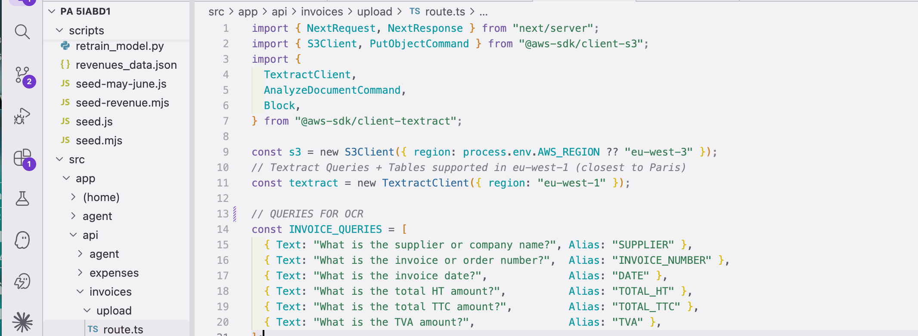
AWS Textract : Queries pour OCR

Slide 19
Q/A

Slide 20
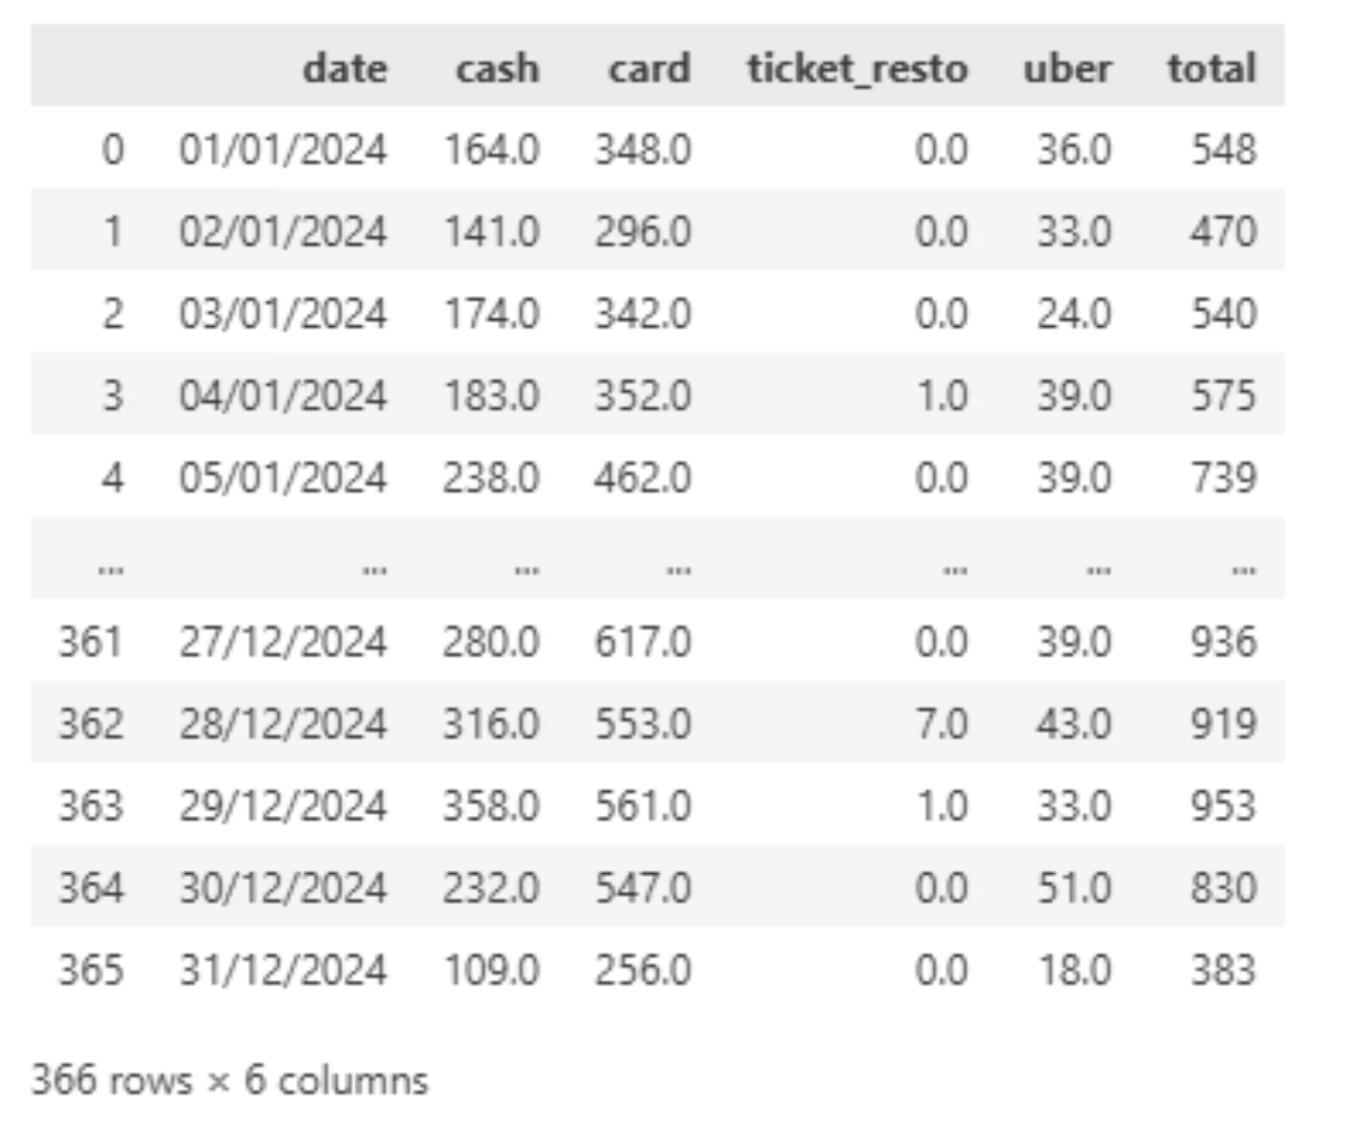
Aperçu du dataset

Slide 21
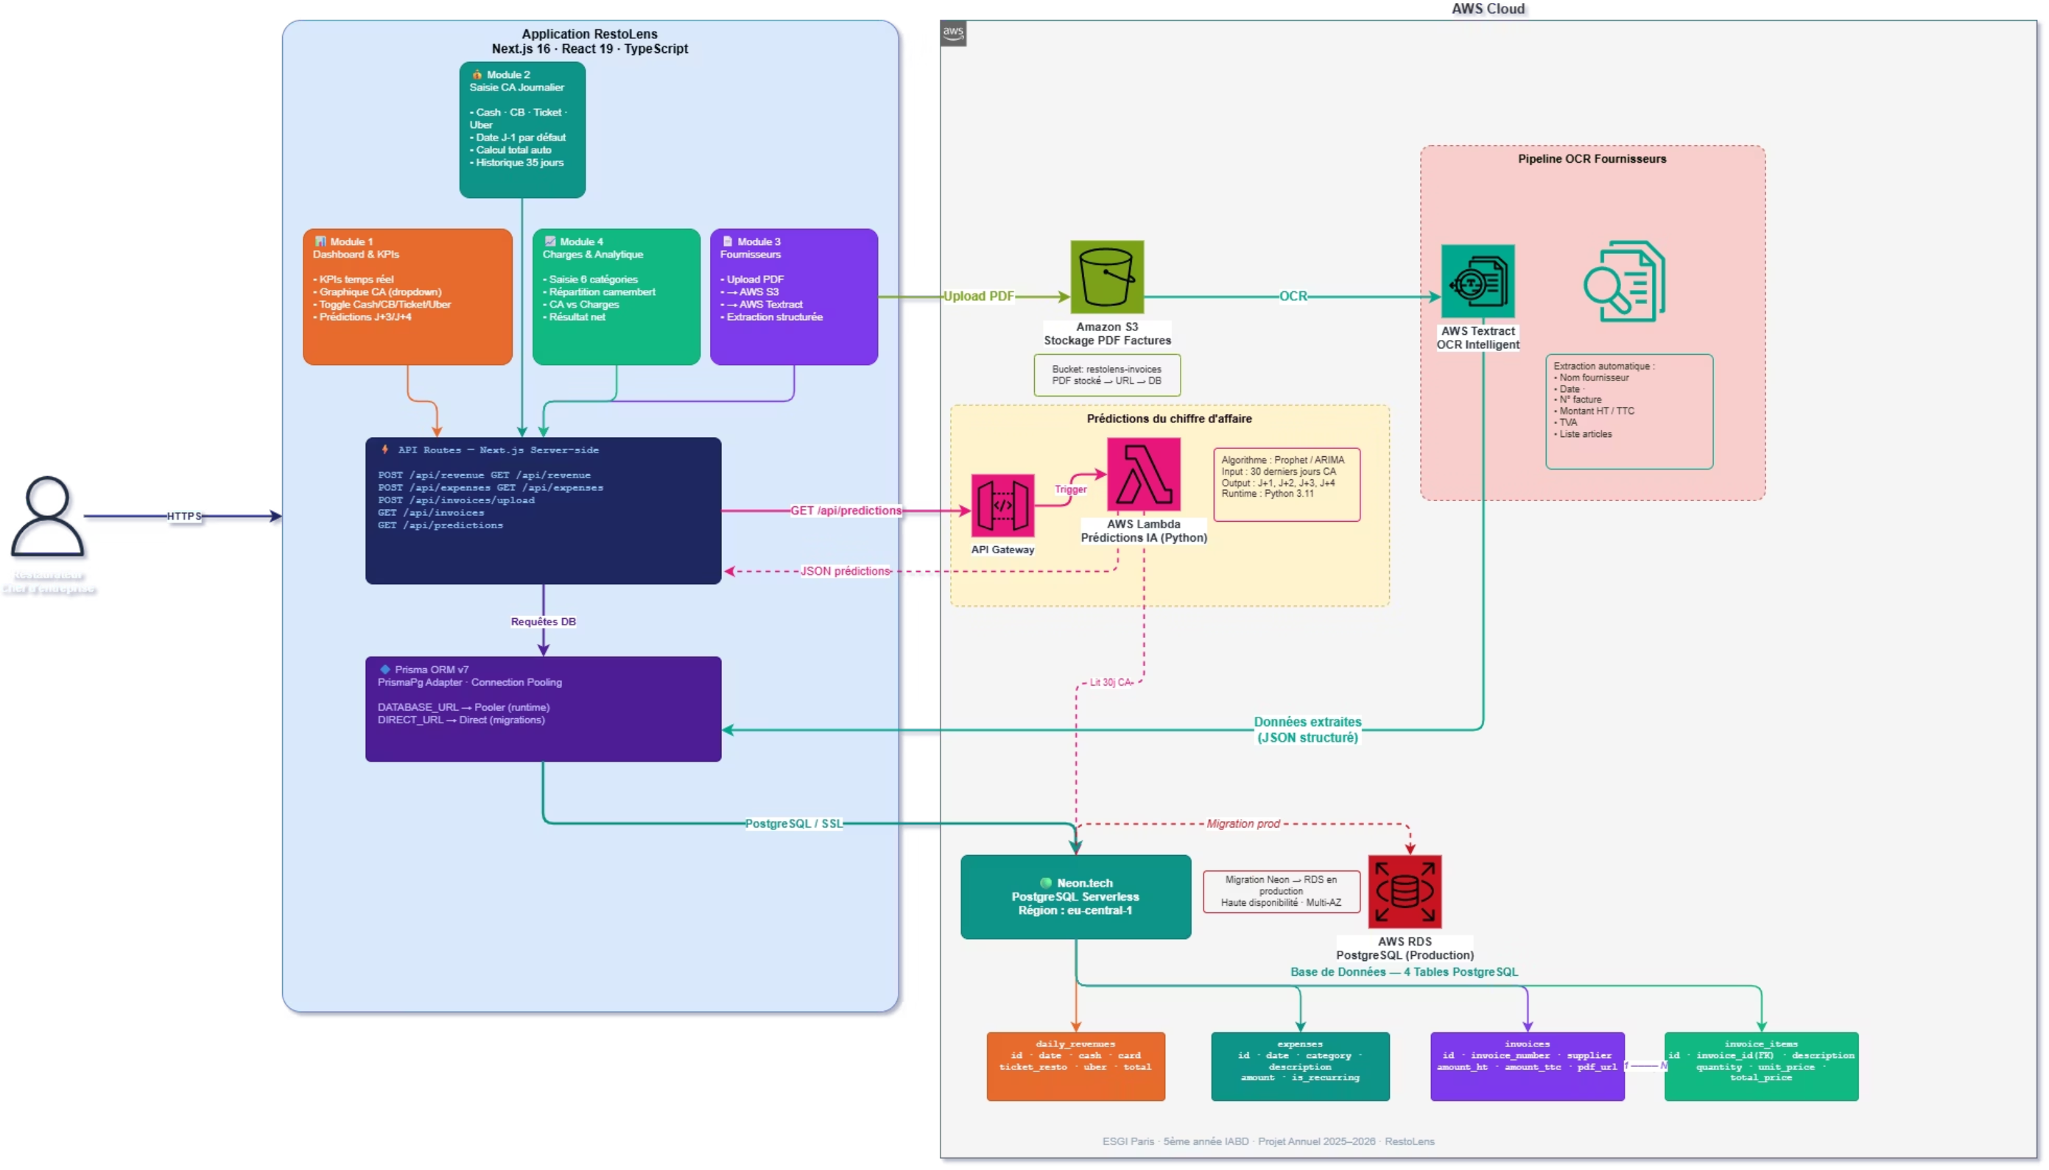
Architecture technique

Slide 22


LE CONCEPT
C'est quoi le projet ?
RestoLens est une plateforme de pilotage pour restaurateurs indépendants (TPE). Un seul dashboard web intelligent remplace le tableur Excel, les factures papier et les notes téléphone.
Objectif
Principe
Vision complète et en temps réel de la santé financière du restaurant
Centraliser les données revenus, dépenses, fournisseurs et prévisions en un seul lieu

